Slide 1
Informationsklass Ej klassad
Grannsamverkanskonferens
241121, Annica Odelind, Nationella operativa avdelningen

Slide 2
Fyra metoder som påvisar särskilt god effekt :
Myndighetsgemensam insats
Riktad patrullering med årlig och daglig inriktning
Kameraövervakning på ett gatustråk i ett särskilt utsatt område

Slide 3
Grannsamverkan

Slide 4
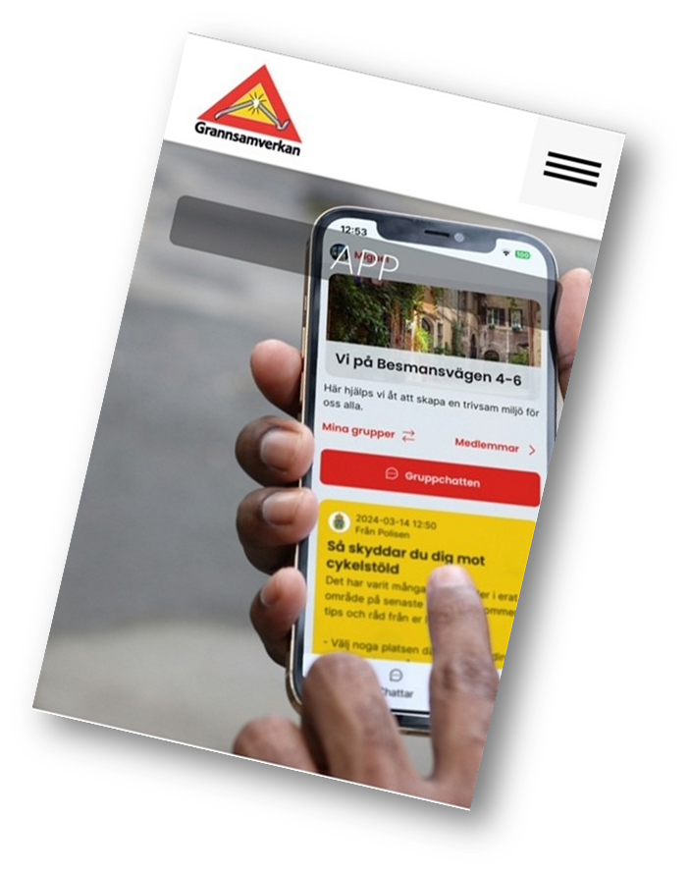
Grannsamverkan framåt
Stärka det lokala arbetet
Värdefull målgrupp
Hur kan Grannsamverkan bidra till att:
motverka nyrekryteringen av barn och unga till kriminella nätverk?
förhindra sprängningar och skjutningar i bostadsområde?
förebygga våld i nära relation?

Slide 5
Totalt

